Slide 1
Июль – пора ромашек, улыбок и стрекоз

Slide 2
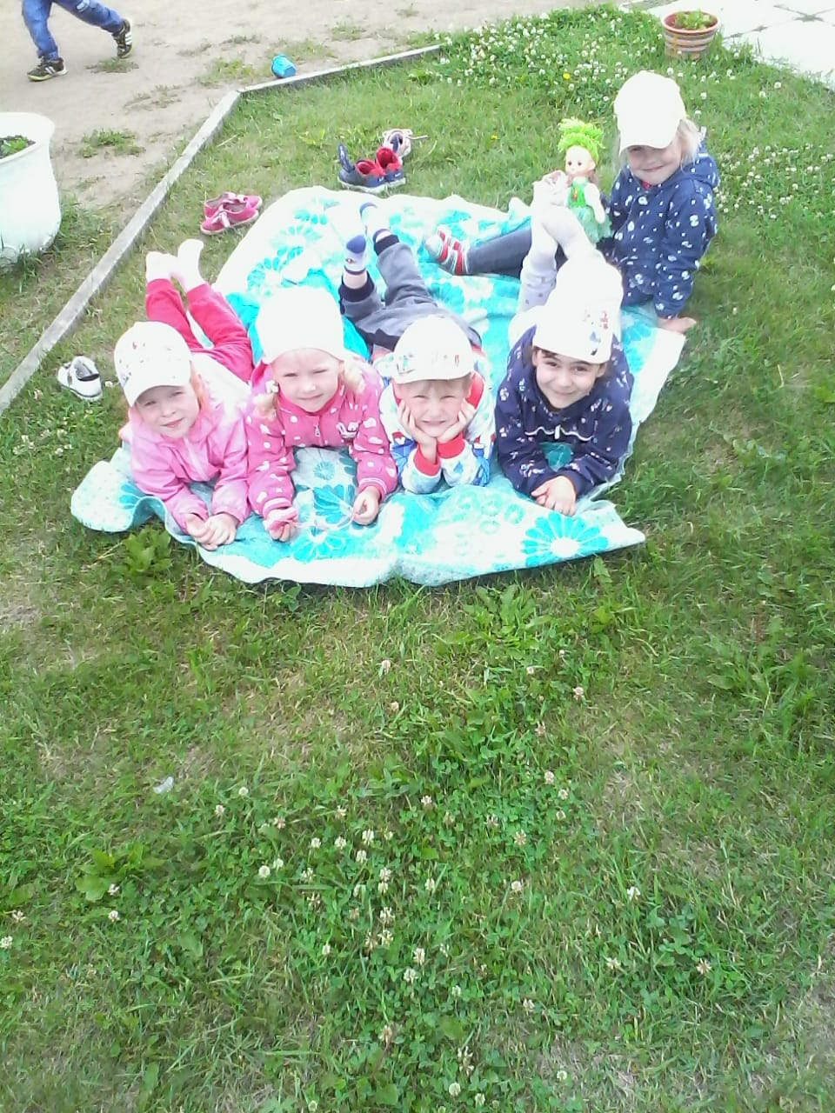
Вот оно какое наше лето…

Slide 3
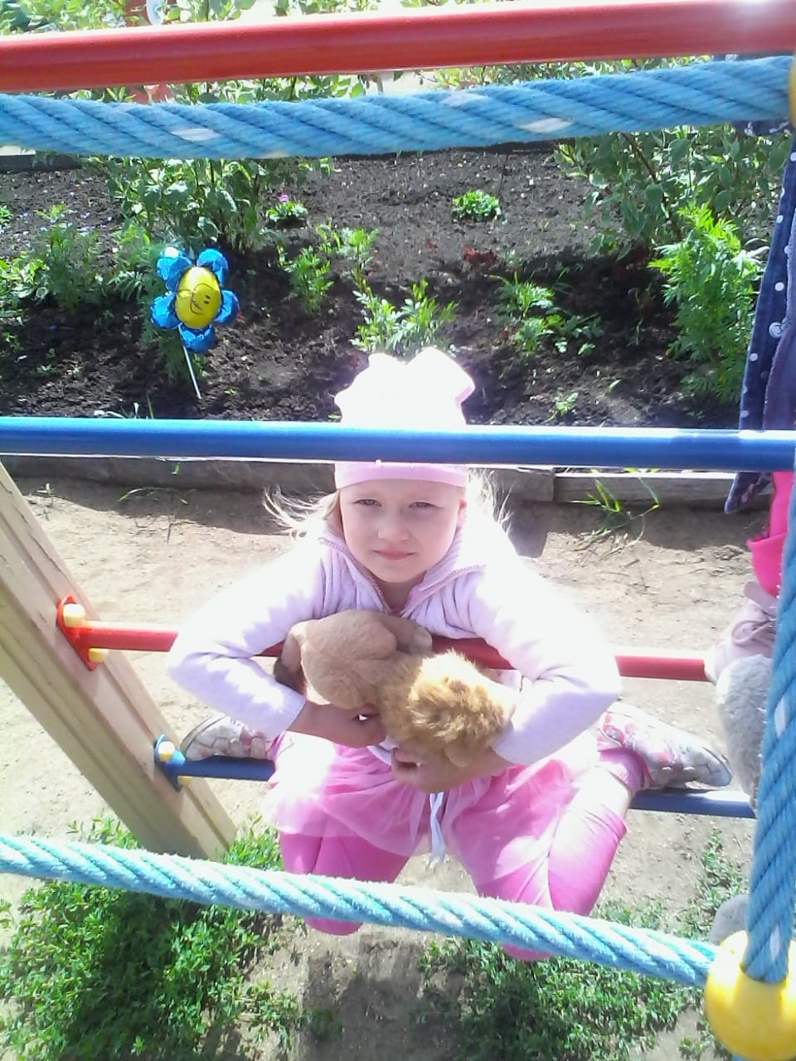
Интересных дел не мало…

Slide 4
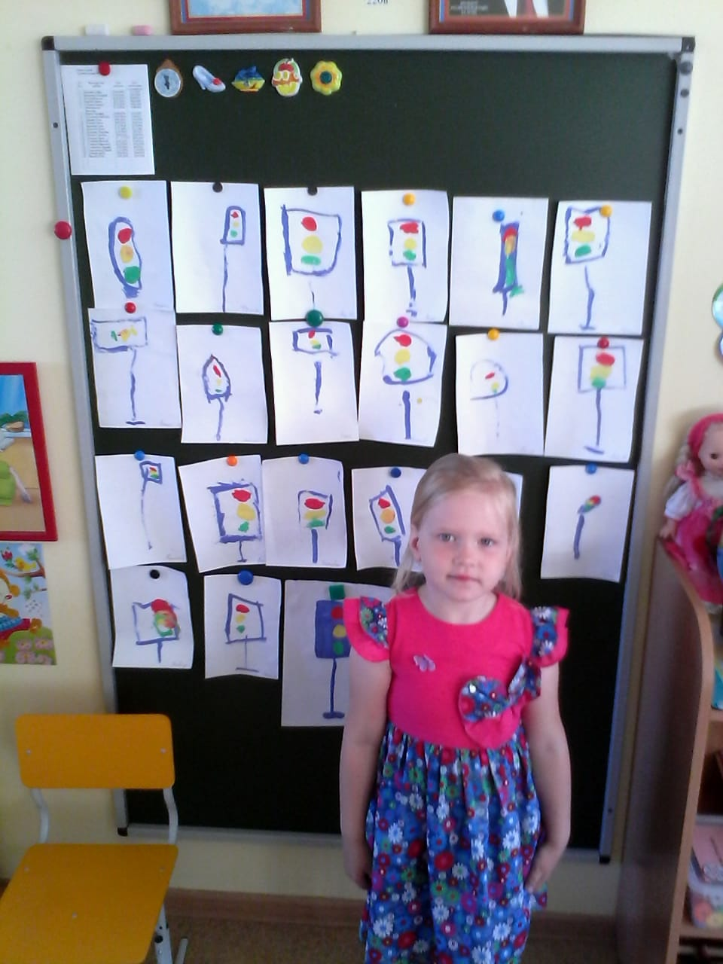
Мы рисунки рисовали, правила дорожного движения повторяли

Slide 5
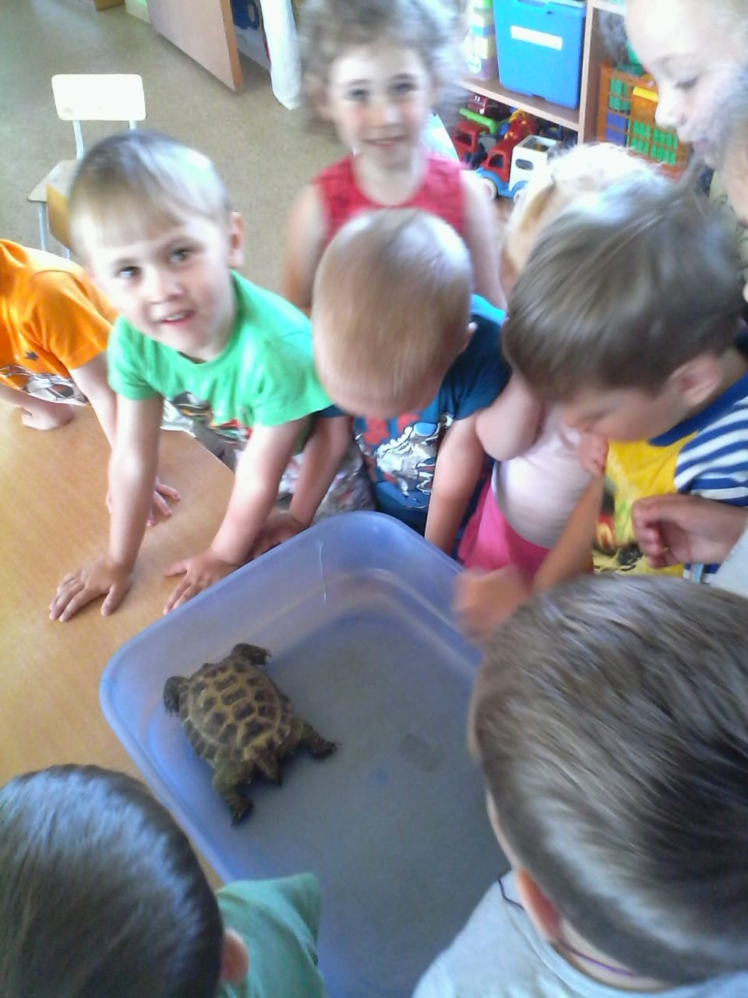
К нам в гости приходила черепаха

Slide 6
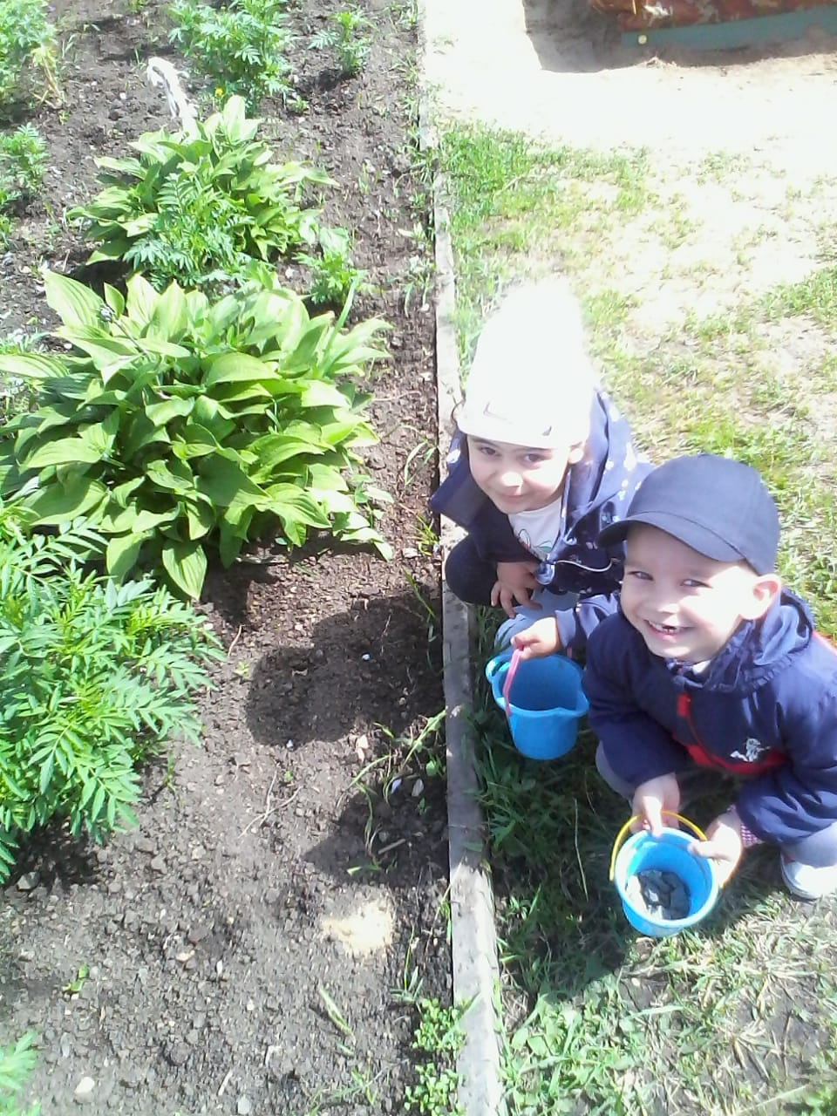
Сколько планов в голове – половить жуков в траве

Slide 7
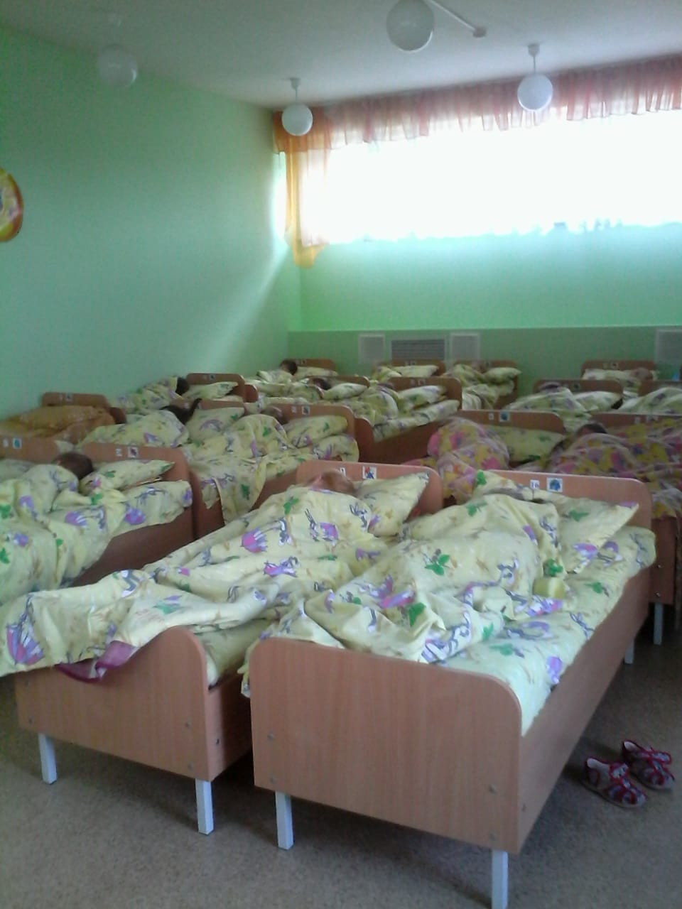
Вот уже и спать пора

Slide 8
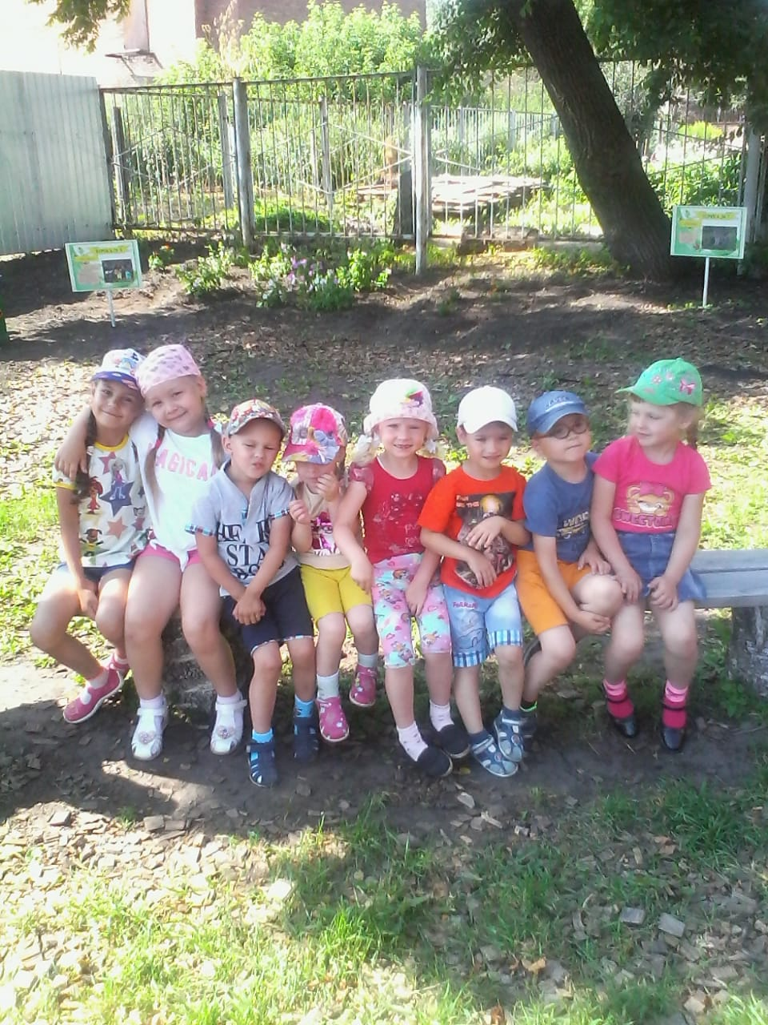
Квест – интересная игра

Slide 9
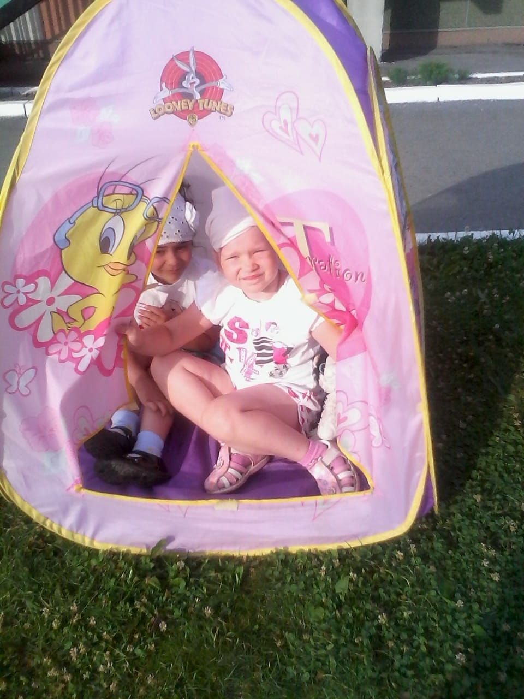
Лето в каждом уголочке – если б это навсегда!

